Slide 1
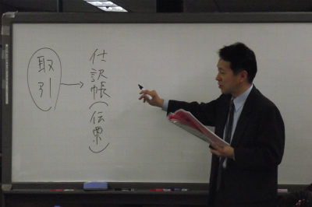
平成26年度地域スポーツクラブマネジメントセミナー
主催：東京都広域スポーツセンター
会計の見直しはクラブ運営を変える！？
11
29
会計担当者＆代表者のための
会計セミナー
土
セミナー開催
会計担当者と代表者が一緒に
参加の場合、団体で５００円/回
会計のスキルアップと会計について担当者と代表者が共に学べるセミナーです。
会計に馴染みのない方にもわかりやすい講義です。
※会計担当者ではないが話を聞きたい！興味がある！という方もご参加いただけます。
※NPO会計基準を用いて、法人格を取得していない団体の方にも役立つ講義です。
第３回
１０：００～１２：００
第４回
１３：００～１６：００
１から学ぶ会計の話
ワーク＆相談会
会計の有り方や会計担当者に求められるもの等の基礎的な話から、予算書や活動報告書（収支報告書）などの実践に役立つ話まで、幅広く学べます。会計担当者だけでなく、代表者も共に学び、クラブ運営について考えましょう。
会計を見直し、活動をより良くするチャンスです！！
参加者同士が会計に関する悩みを打ち明け、情報を共有しながら、会計のノウハウを得られるようにグループワークを中心に行います。さらに講師に分からないこと、疑問点が聞けるお悩み相談会も実施！この機会に講師に何でも聞いてしまいましょう。
ナ イ ト ウ ジ ュ ン
内藤 純 氏 公認会計士・税理士
会計監査、研修会講師（会計・税務）、税務代理等、幅広く活躍。
東京ボランティア・市民活動センターでの個別相談（専門相談員）を務める。
講師
※各回のみの参加も可能ですが、両セミナーの参加をおすすめします！
会場
東京体育館 第２会議室
JR総武線「千駄ヶ谷」駅から徒歩１分
都営地下鉄大江戸線「国立競技場」駅
A４出口から徒歩１分
お申込み
お問合せ
電話受付
平日10:00～17:00
スマイルスポーツ事業センター
４０名（申込先着順）
インターネット
フリーダイヤル ０１２０－６１２－００１
携帯・ＰＨＳ ０３－５４７４－２１５０
定員
スマイルスポーツ
検索
参加料
５００円/回
※会計担当者と代表者が一緒に参加の場合、
団体で５００円/回
お預かりした個人情報は、スマイルスポーツ教室案内、各種アンケート、サービス提供及び教室の実施・運営に必要な範囲内で利用いたします。利用目的にご同意の上申込ください。個人情報に関する各種問合せは当事業団ホームページ「個人情報の取扱いについて」を参照ください。また、当事業の様子は記録用にスタッフが撮影させていただくことがあります。撮影した写真は当事業団のホームページや今後の事業告知チラシ等で使用させていただく可能性がありますので、予めご了承ください。写真の使用を許可しない方は、当日受付スタッフまでお申し出くださいますようお願いいたします。

